Slide 1
Vurdering af vindmålinger på Suðuroy

Slide 2
Formål og resultater
Foreløbig undersøgelse om vindforholdene på Suðuroy og Húsahagi
Kan de betragtes som statistisk identiske?
Statistisk identiske (på overfladen) – JA!
I forhold til relative størrelser – NEJ!
Lidt dybere dataanalyse viser en forskel på vindforholdene, der bør ikke undgås!

Slide 3
Data
Testperiode for analyse af vinddata
1/8 2016 00:00 – 26/10 2016 15:20
Vinddata fra Húsahagi – 6 hastigheder / 2 retninger
Vinddata fra Suðuroy – 5 hastigheder / 2 retninger
Træningsperiode for effektkurve:
Okt. 2014 – Okt. 2015
Vinddata fra Húsahagi
Samlet produktion for Húsahagi

Slide 4
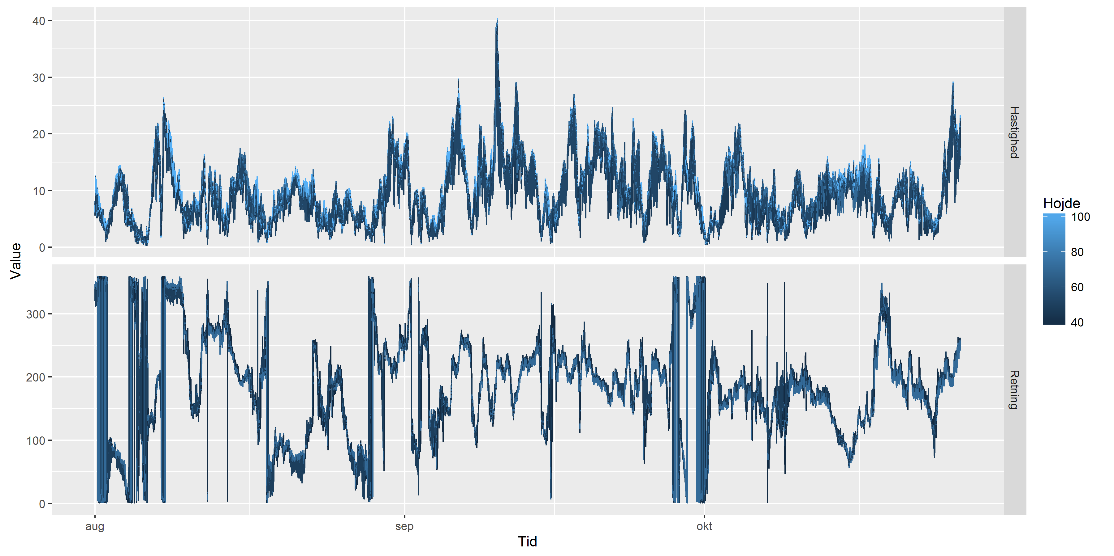
Data Tidserier

Slide 5
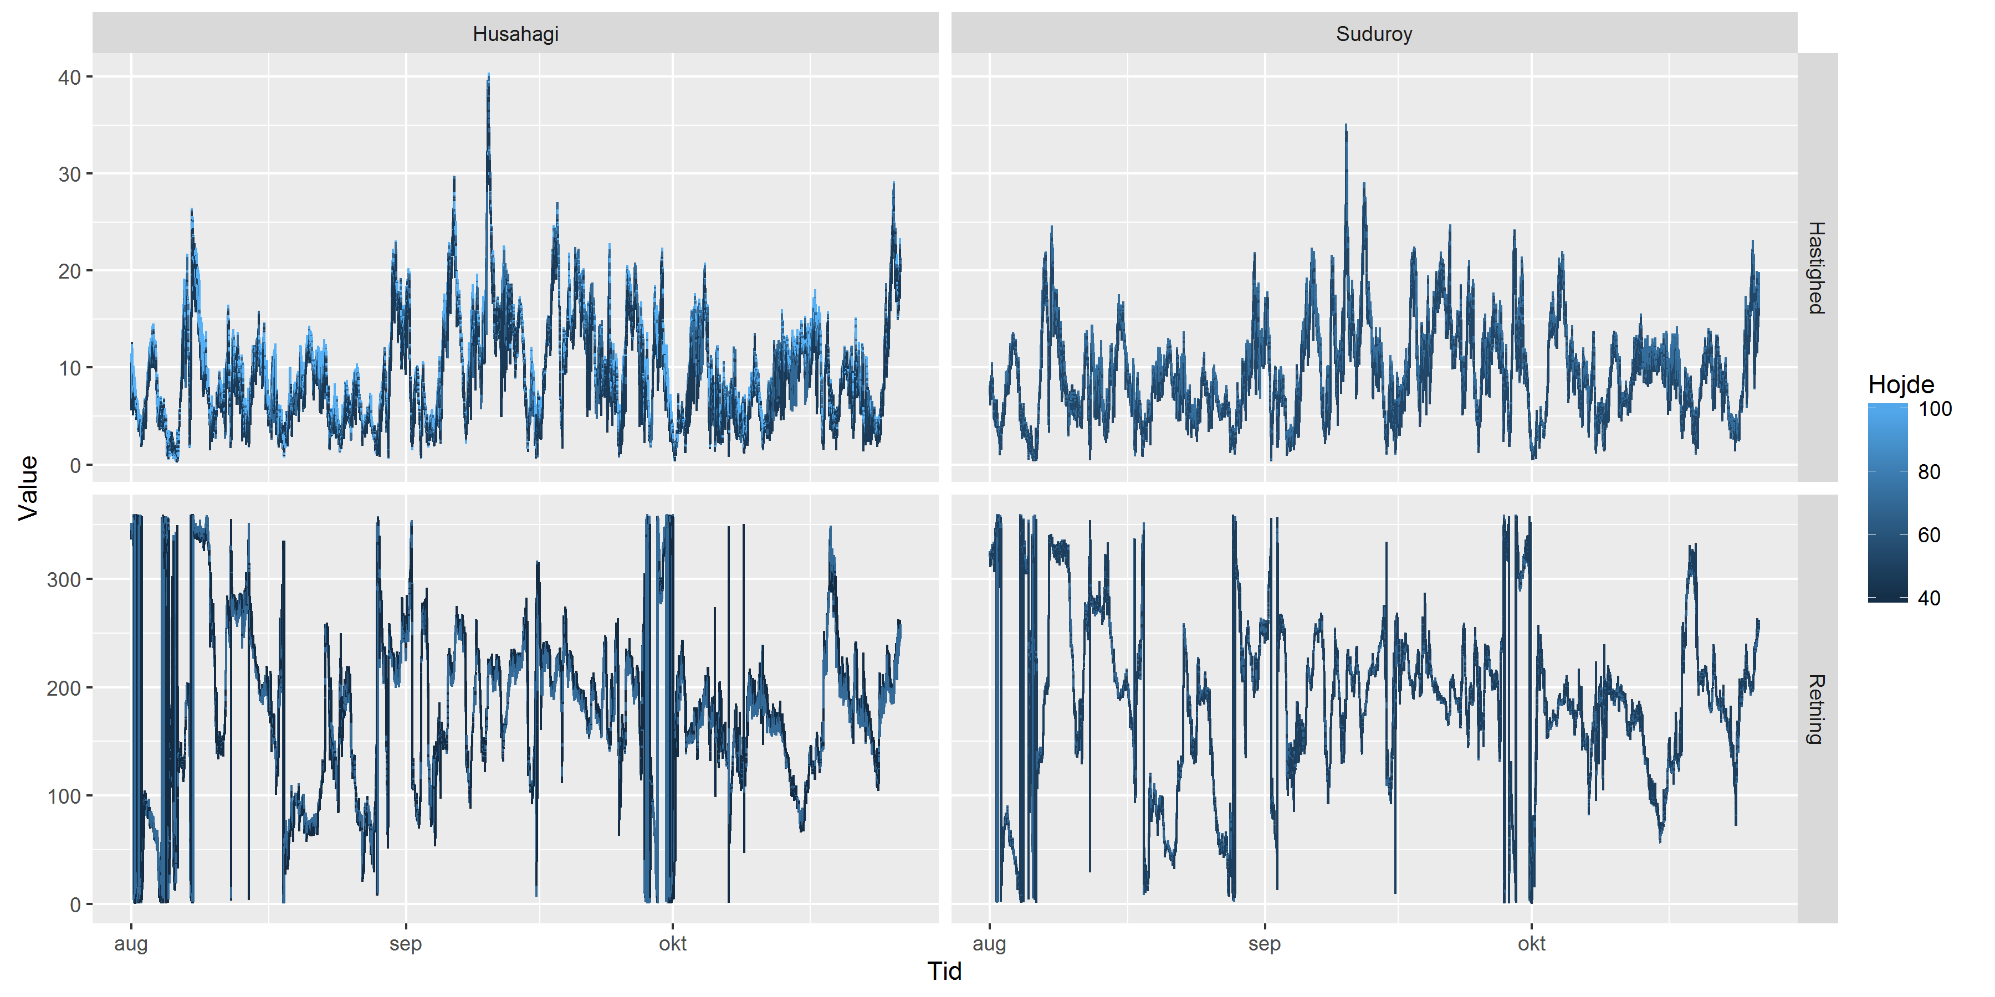
Data Tidserier

Slide 6
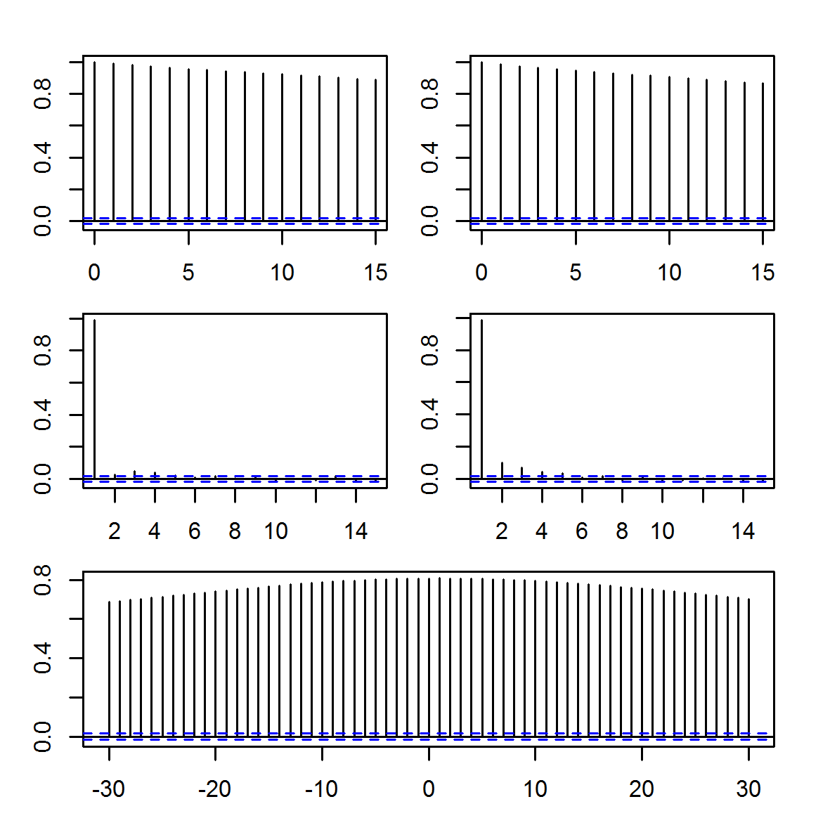
Analyse af vinddata Statistisk undersøgelse
Standard stat-tests viser at vindhastighed på Húsahagi og Suðuroy burde være ens:
Wilcoxon-rank test
varianstest
Analyse af samtidighed viser en lille forskel og forsinkelse mellem sites!

Slide 7
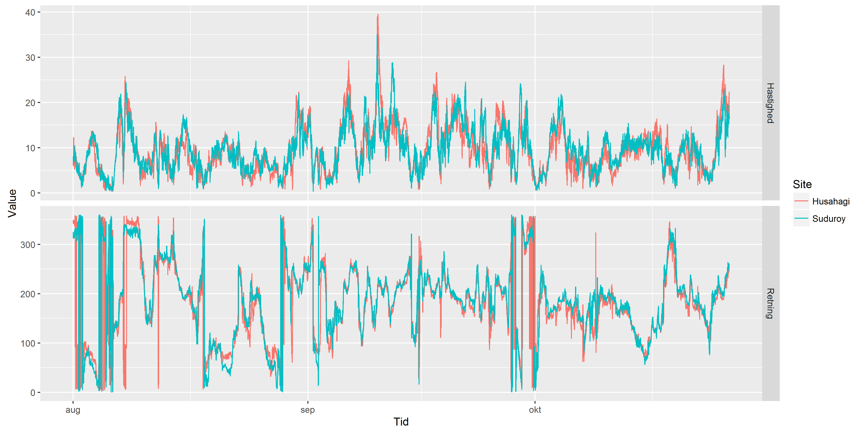
Analyse af vinddata Samlede tidserier

Slide 8
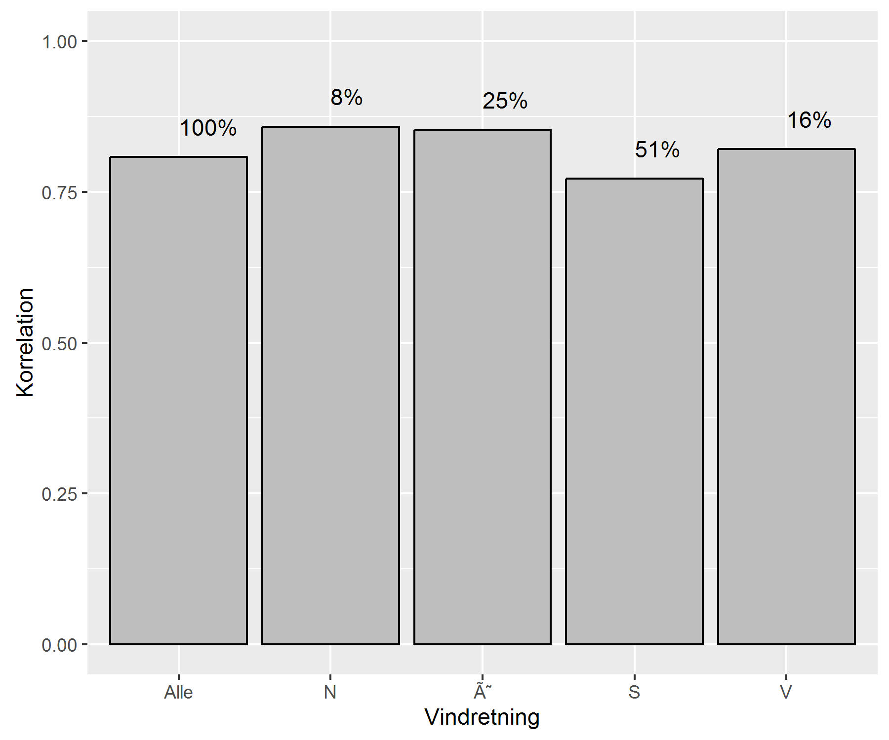
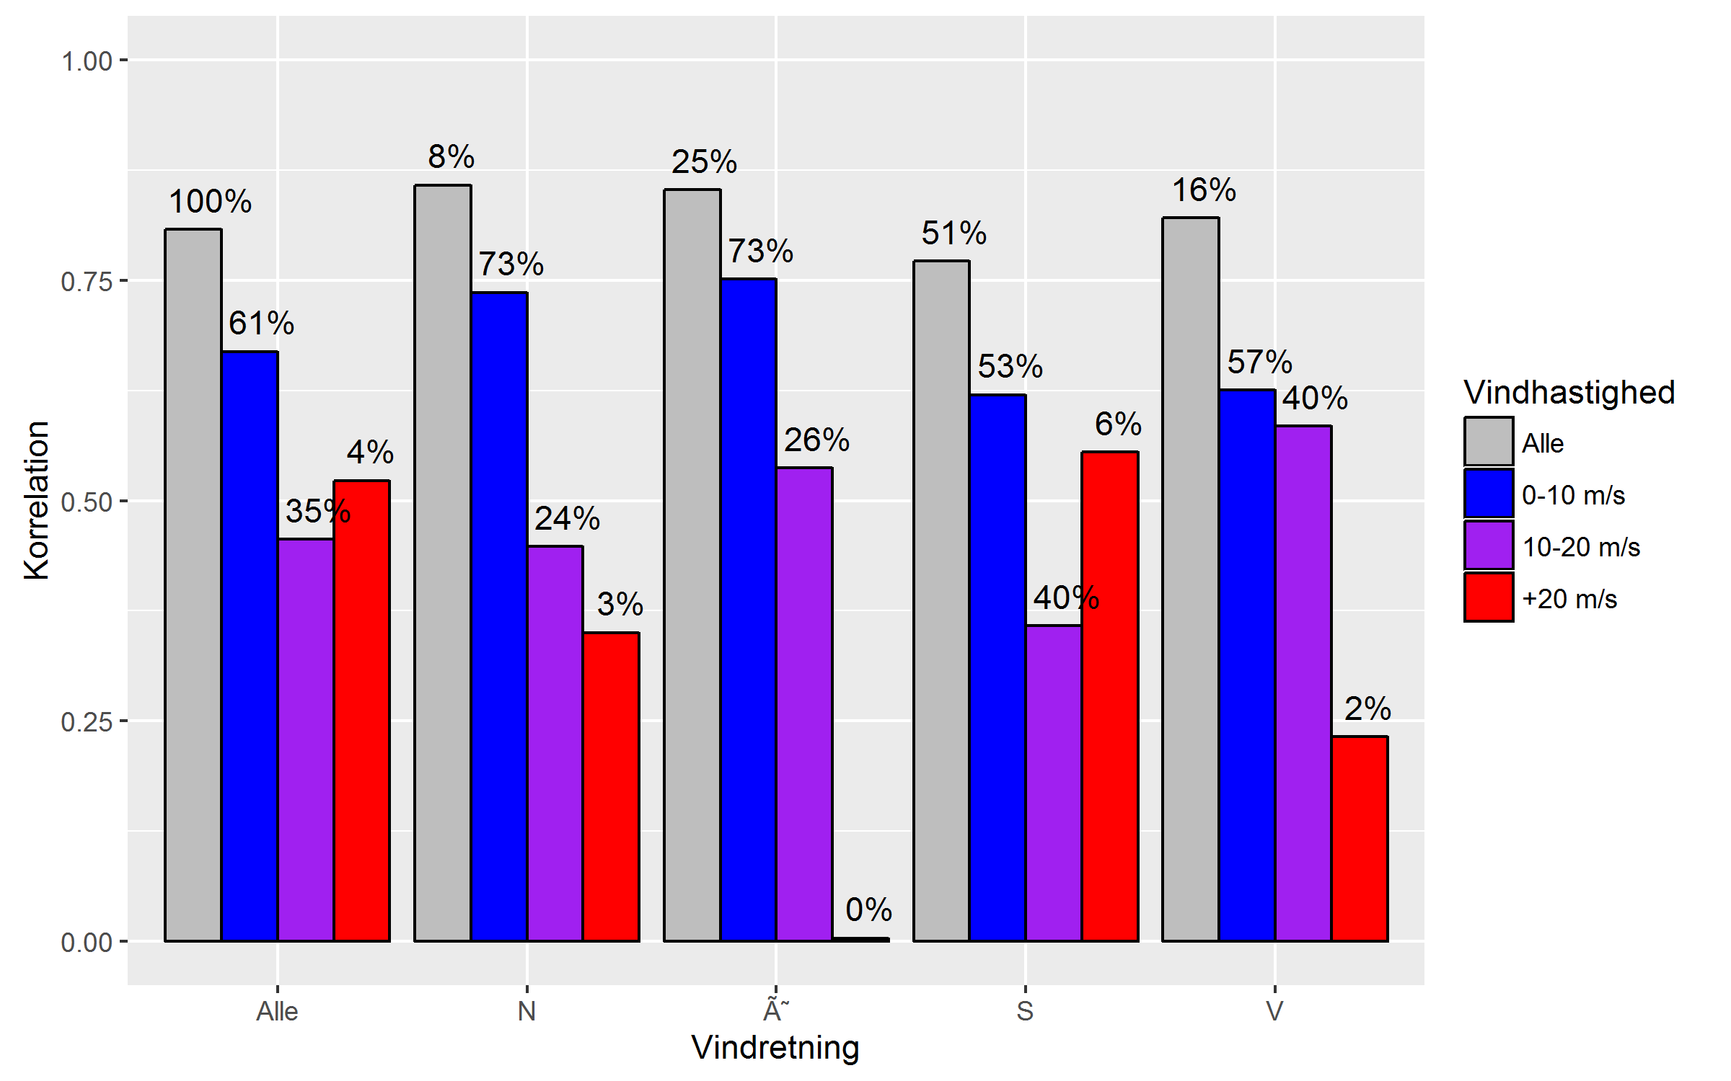
Korrelationer i vinddata

Slide 9
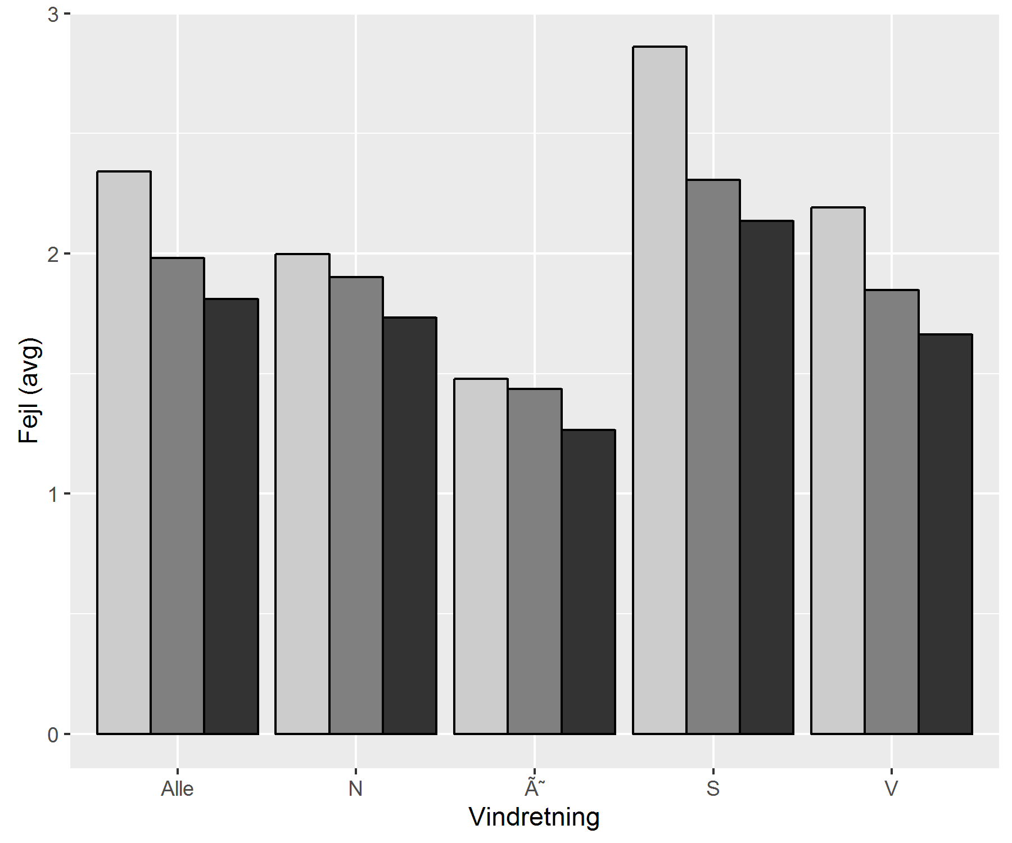
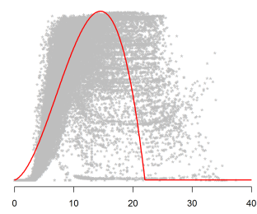
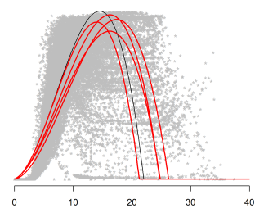
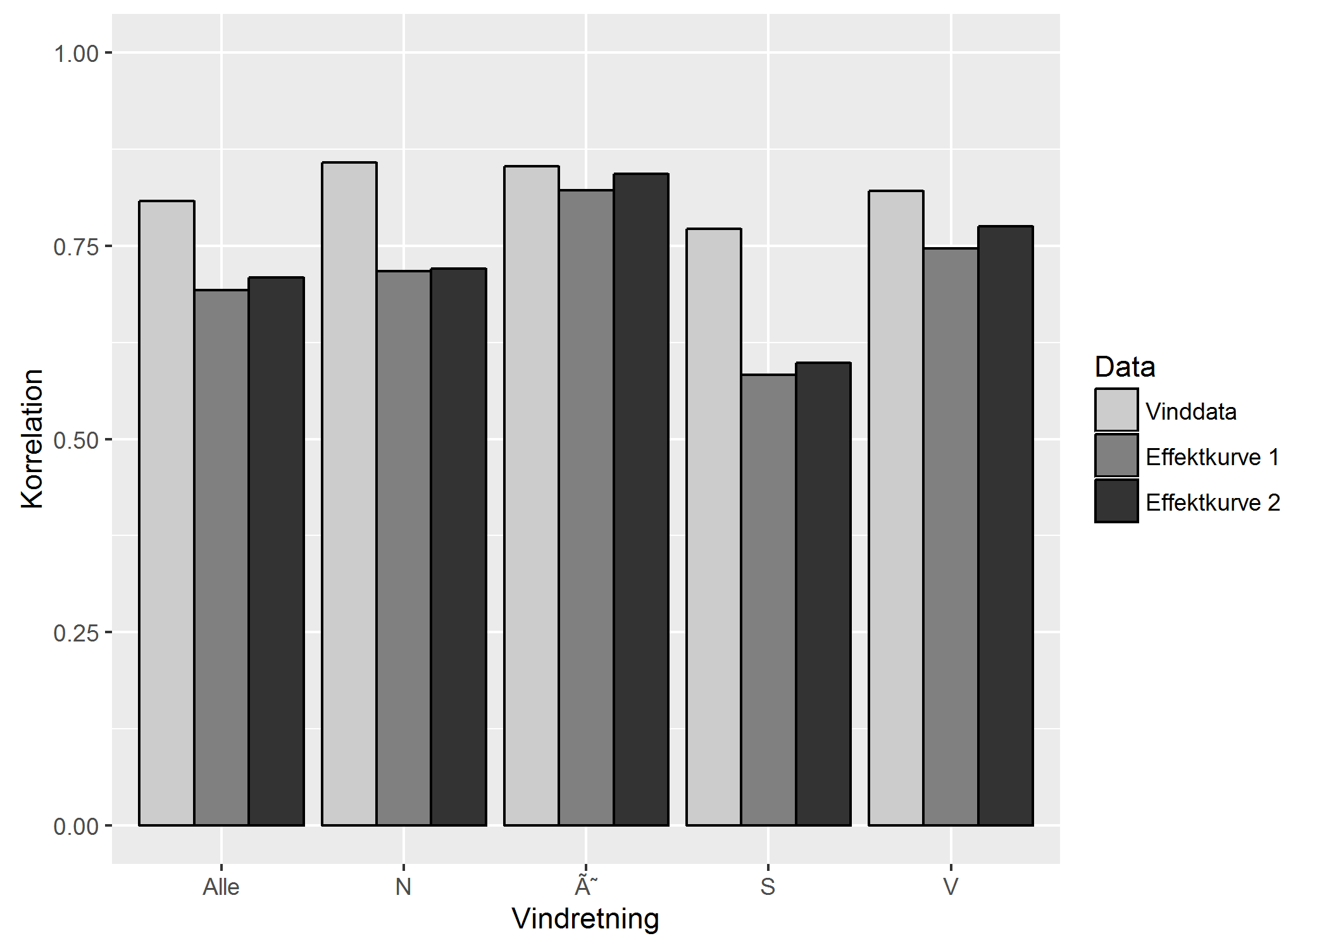
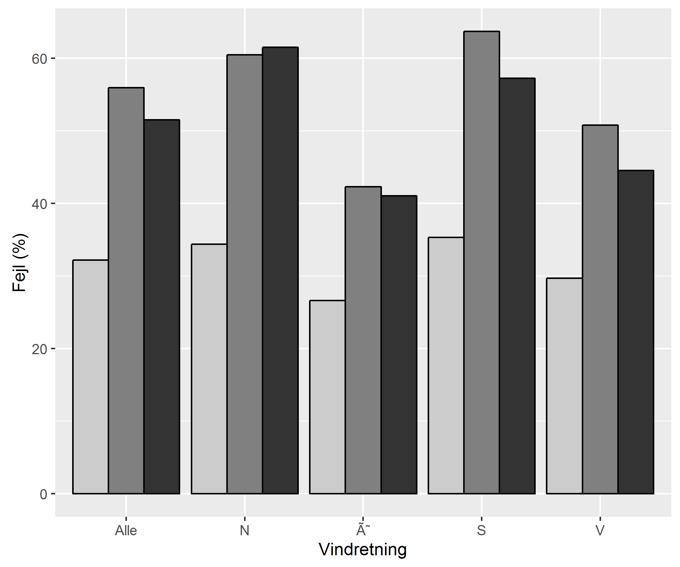
Korrelationer i forventet produktion Effektkurve afhængig af vindretning

Slide 10
Konklusion
Foreløbige analyser af vindmålinger på Suðuroy:
Det er forskel i vinddata ift. Húsahagi vinddata
20 % i forskel mht. korrelation
2 (±0,5) m/s i vindhastighed
Det er forskel i vindproduktion ift. Húsahagi produktionsmodel
25 % i forskel mht. korrelation
1,8 (±0,3) MW i produktion
Vindforholdene er for følsomme ift. produktionen, at de ikke burde betragtes som identiske!

